Slide 1


BINV3210 – Cybersécurité et malwares
Cours 2

Slide 2
Organisation de la mémoire
Mémoire physique >< Mémoire virtuelle
Chaque processus a son propre range d’adresses
Système 32 bits → Adresses sur 32 bits
Système 64 bits → Adresses sur 64 bits

Slide 3
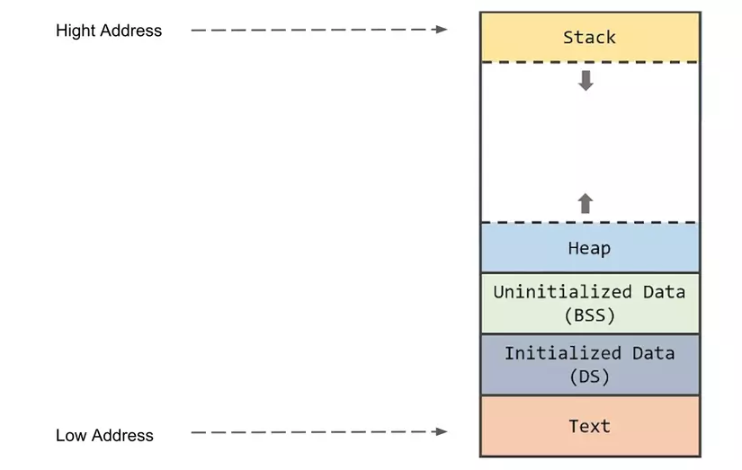
Zones de la mémoire
Text: instructions du programme
DS & BSS: variables globales
Heap: variables avec malloc()
Stack: variables locales

Slide 4
Organisation de la stack
Chaque fonction a sa stack frame
Ensemble des données locales à la fonction
Fonction appelée → Stack frame ajoutée au dessus du stack
Fonction terminée → Stack frame du dessus du stack retirée, On retourne à la stack frame de la fonction d’avant
La stack commence aux adresses hautes et va vers le bas
Les adresses vont en diminuant pour chaque variable/stack frame

Slide 5
Stack et registres
Le registre RBP stocke l’adresse du début de la stack frame actuelle
Le registre RSP stocke l’adresse du haut de la stack actuelle (plus petite adresse)
Le registre RIP stocke l’adresse de la prochaine instruction à exécuter
Il faut enregistrer ces informations quand on passe d’une stack frame à l’autre

Slide 6
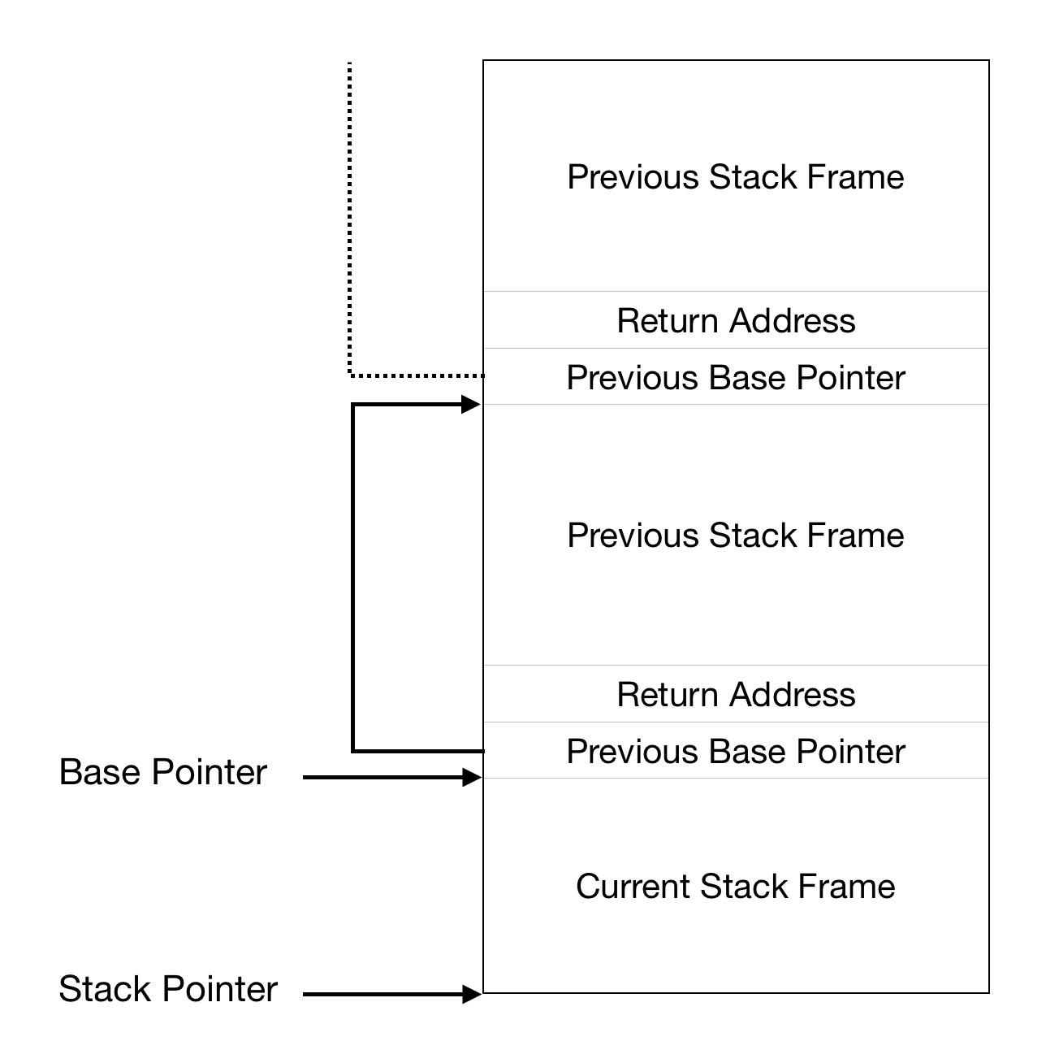
Contenu de la stack frame
Return address, instruction à exécuter après cette fonction
Previous EBP, emplacement du stack frame précédent
Arguments de la fonction
Variables locales

Slide 7
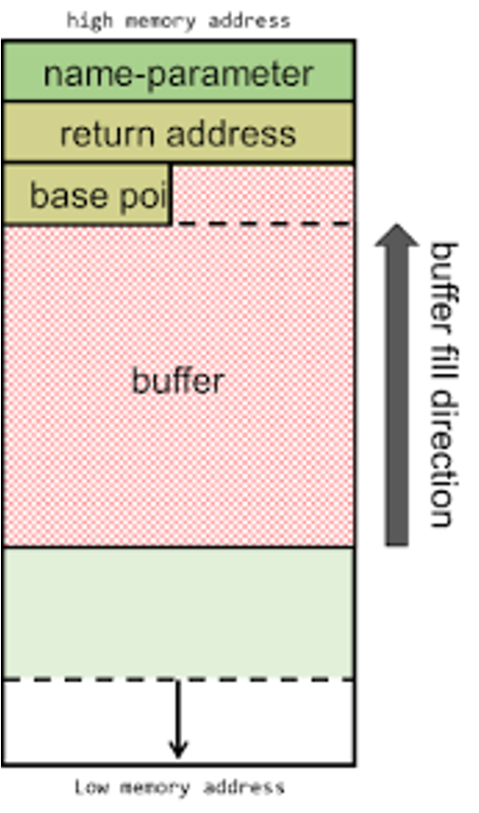
Buffer overflow et stack frame

Slide 8
Protections contre buffer overflow
Éviter les fonctions vulnérables (e.g. strcpy, gets, …)
Vérifier explicitement les tailles de buffer
Faire attention aux off-by-one errors
Stack protector
Address Space Layout Randomization
Non-executable stack

Slide 9
Exercice 1 - Fonction cachée
Téléchargez le fichier goodstudent2.c depuis moodle
Compilez-le avec la commande :
gcc -g -o goodstudent2 goodstudent2.c
Trouvez un moyen d’exécuter la fonction yes dans gdb
Indice : Remplacez la return address de la stack frame de la fonction no par l’adresse de la fonction yes

Slide 10
Exercice 2 – Fonction cachée et Buffer Overflow
Téléchargez le fichier goodstudent3.c depuis moodle
Compilez-le avec la commande :
gcc -g -fno-stack-protector -o goodstudent3 goodstudent3.c
Utilisez un buffer overflow pour exécuter la fonction yes.
Astuce : vous pouvez automatiser vos inputs dans GDB avec python
run <<< $( python2 -c " print ‘My Hex String: \x2a\xfe’ " )
Indice : votre buffer overflow doit remplacer la return address de la fonction check avec l’adresse de la fonction yes

Slide 11
Exercice 3 – Stack protector
Téléchargez le fichier password.c depuis moodle (ou reprenez-le depuis la semaine passée)
Compilez-le avec les commandes :
gcc -g -fno-stack-protector -o password1 password.c
gcc -g -fstack-protector -o password2 password.c
gcc -g -o password3 password.c
Comparez le code assembleur et le contenu des stacks frames de ces trois exécutables. Qu’est-ce qui change ?
Essayez de provoquer un buffer overflow avec ces exécutables. Qu’est-ce qui se passe ?

Slide 12
Shellcode
Objectif : exécuter le code que l’on veut
Code : suite d’instructions en mémoire
→ Ecrire nos instructions dans la mémoire suite à un buffer overflow
→ Modifier la return address pour exécuter nos instructions

Slide 13
Shellcode
Suite d’instructions, copiées dans la mémoire et exécutées
Souvent dans le but d’accéder à un shell
Self-contained : pas de contexte, pas de variables, …
Ne contient pas de caractères spéciaux (\x00, \x0a, …)
Le plus court possible
\xeb\x27\x5b\x53\x5f\xb0\xd0\xfc\xae\x75\xfd\x57\x59\x53\x5e\x8a\x06\x30\x07\x48\xff\xc7\x48\xff\xc6\x66\x81\x3f\x92\x8b\x74\x07\x80\x3e\xd0\x75\xea\xeb\xe6\xff\xe1\xe8\xd4\xff\xff\xff\x01\xd0\x49\xb9\x2e\x63\x68\x6f\x2e\x72\x69\x01\x98\x51\x55\x5e\x53\x5f\x6b\x3a\x59\x0e\x04\x92\x8b

Slide 14
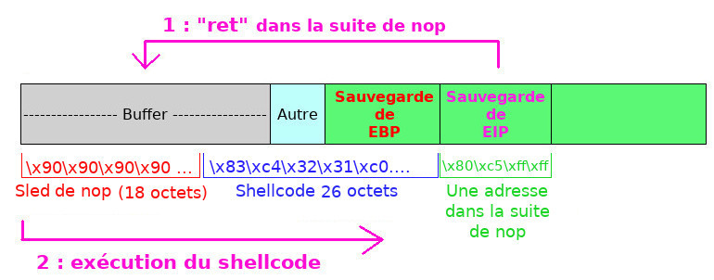
Shellcode et buffer overflow

Slide 15
Exercice 4 – Hack Me
Téléchargez le fichier hackme.c depuis moodle
Compilez-le avec la commande :
gcc -g -z execstack -o hackme hackme.c
Exécutez avec gdb le shellcode contenu dans la variable shellcode
Indice : Remplacez la return address de la fonction hackhere avec l’adresse de la variable shellcode

Slide 16
Exercice 5 – Vulnerable
Téléchargez le fichier vuln.c depuis moodle
Compilez-le avec la commande :
gcc -g -z execstack -fno-stack-protector -o vuln vuln.c
Utilisez un buffer overflow pour exécuter le shellcode vu au cours
Astuce : vous pouvez utiliser le script hack.py pour injecter le shellcode dans le buffer du programme vuln avec la commande :
run <<< $(python hack.py [length] [address])

